Slide 1
Beraterschulung TP02 –Studentenakte, Stammdaten und Funktionen in der Studentenakte
cseovias GmbH

Slide 2
Inhaltsübersicht
Aufruf der Studentenakte
Studentenakte
Stammdaten
Funktionen der Studentenakte
4.1 Stornierung einer Exmatrikulation
4.2 Änderung des Exmatrikulationsgrunds
4.3 Stornierung einer Beurlaubung
4.4 Qualifikationen anlegen
4.5 Sperrvermerke anlegen
4.6 Einschreibung 2xStudiengang
4.7 Verstorbener Studierender

Slide 3
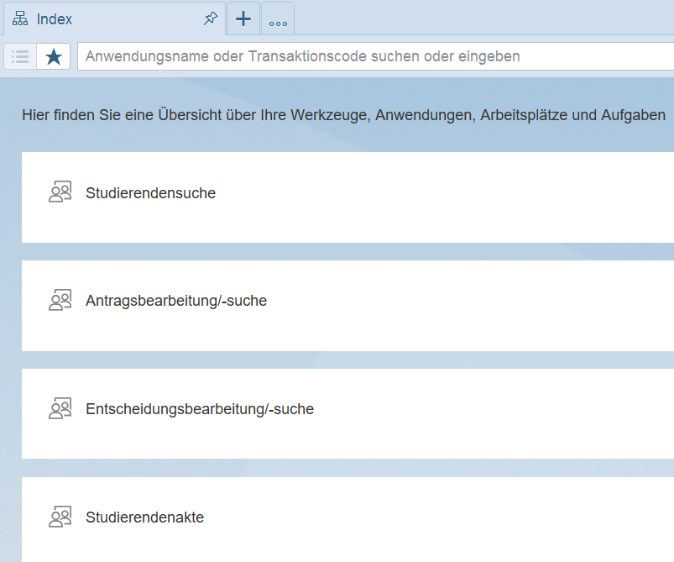
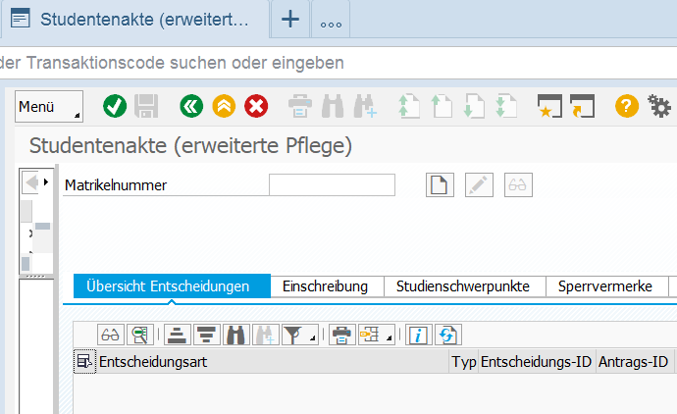
1. Aufruf der Studentenakte I
Studierender muss ausgewählt werden
Im Business Client steht im Index der Link zur Studentenakte zur Verfügung
Notes:
Wird die Studentenakte über den Index-Eintrag geöffnet, muss im Folgeschritt noch ein Studierender ausgewählt werden.
Dies kann durch Eingabe der Matrikelnummer erfolgen (mit [Enter] bestätigen).
Im Eingabefeld kann auch der Nachname des Studierenden eingegeben werden. Nach Bestätigung der Eingabe mit [Enter] wird entweder die Studentenakte des betreffenden Studierenden geöffnet (falls der Name eindeutig ist). Gibt es mehrere Studierende zum eingegebenen Namen, öffnet sich ein Popup mit der Liste alle verfügbaren Studierenden mit dem eingegebenen Namen. Aus der Liste können Sie den gewünschten Eintrag per Doppelklick auswählen.
Eine weitere Option ist die Verwendung der Suchhilfe zum Eingabefeld.

Slide 4
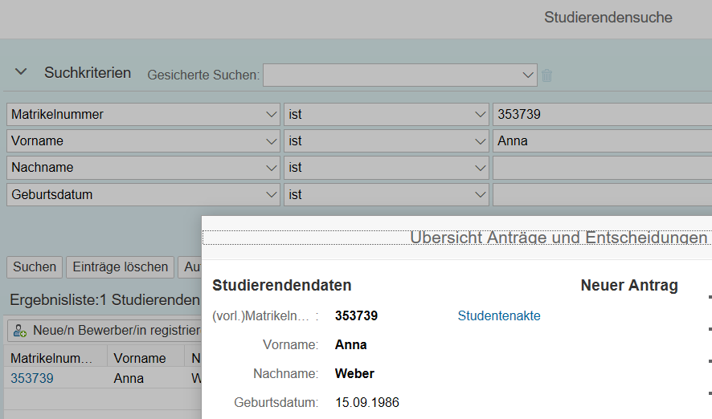
1. Aufruf der Studentenakte über Studierendensuche
Nach Ausführen der Suche die Matrikelnummer des Studierenden anklicken, das Popup „Übersicht Anträge und Entscheidungen“ öffnet sich.
Alternativer Aufruf über die Studierendensuche: „Übersicht Anträge und Entscheidungen“
> Studentenakte
Im Business Client steht im Index der Link zur Studierendensuche zur Verfügung
Notes:
Wird die Studentenakte über diesen Weg geöffnet, wurde bereit sein konkreter Studierender ausgewählt. Die zugehörigen Daten werden direkt in der Akte angezeigt.

Slide 5
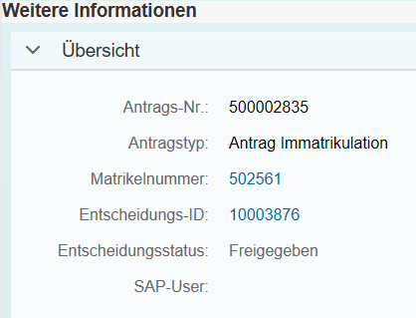
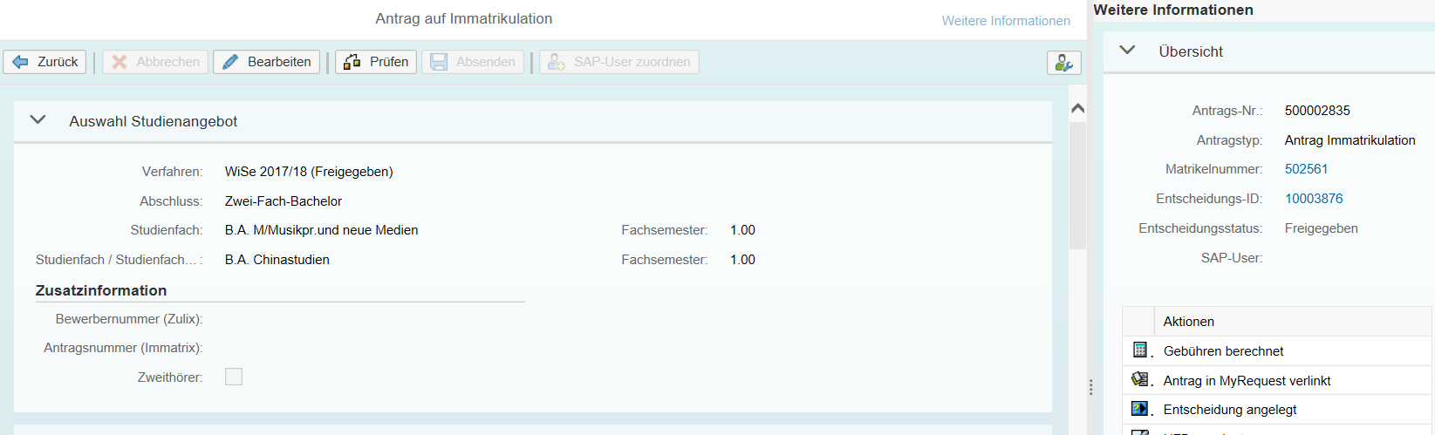
1. Aufruf der Studentenakte über Antrag
Aufruf über die Matrikelnummer im Seitenpanel der Anträge
Notes:
Wird die Studentenakte über diesen Weg geöffnet, wurde bereits ein konkreter Studierender ausgewählt. Die zugehörigen Daten werden direkt in der Akte angezeigt.

Slide 6
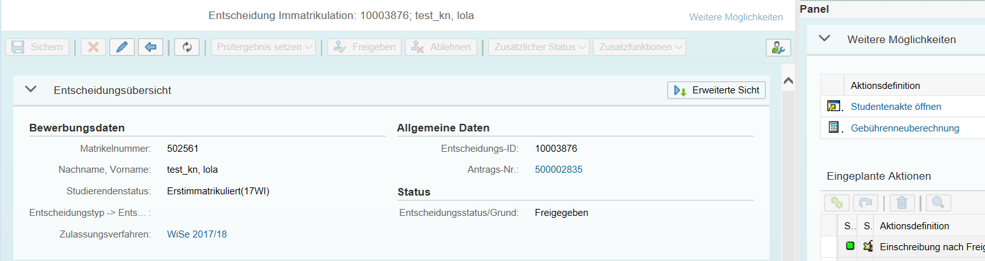
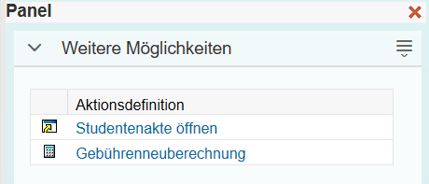
1. Aufruf der Studentenakte über Entscheidung
Aufruf über die Matrikelnummer im Seitenpanel der Entscheidungen
Notes:
Wird die Studentenakte über diesen Weg geöffnet, wurde bereits ein konkreter Studierender ausgewählt. Die zugehörigen Daten werden direkt in der Akte angezeigt.

Slide 7
Inhaltsübersicht
Aufruf der Studentenakte
Studentenakte
Stammdaten
Funktionen der Studentenakte
4.1 Stornierung einer Exmatrikulation
4.2 Änderung des Exmatrikulationsgrunds
4.3 Stornierung einer Beurlaubung
4.4 Qualifikationen anlegen
4.5 Sperrvermerke anlegen
4.6 Einschreibung 2xStudiengang
4.7 Verstorbener Studierender

Slide 8
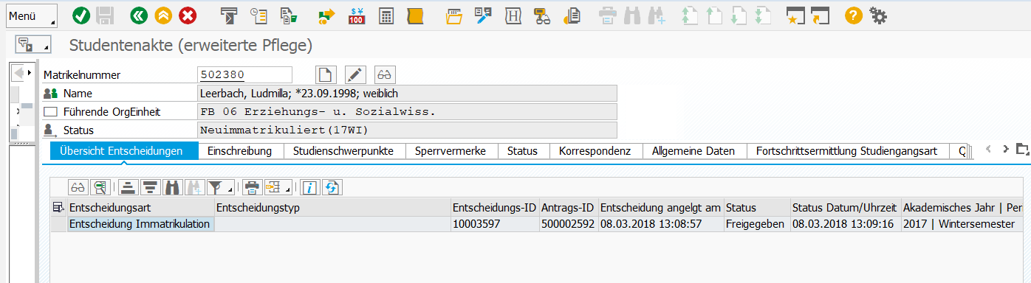
2. Studentenakte
Studentenakte > Überblick
Funktionsleiste
Navigation
Gebührenfunktionen
Email
Notes:
Funktionsleiste (die verwendeten Funktionen werden im weiteren Verlauf erklärt. An dieser Stelle soll nur ein Überblick über die möglichen Funktionen gegeben werden.)
Menü: vollständiges Anwendungsmenü
OK (Enter)
Sichern
Navigation: Zurück (navigiert zurück und sichert die Änderungen)
Navigation: Beenden (beendet die Anwendung, die Akte wird geschlossen, ohne Änderungen zu sichern)
Navigation: Abbrechen (beendet die Anwendung, die Akte wird geschlossen, ohne Änderungen zu sichern)
E-Mail senden
Gebührenfunktionen: Kontenstand
Gebührenfunktionen: Barkasse
Gebührenfunktionen: Gebührenberechnung
Gebührenfunktionen: Gebührenberechnungshistorie

Slide 9
2. Studentenakte
Studentenakte > Überblick
Kopfbereich
Funktionen
Notes:
Kopfbereich:
Matrikelnummer: eindeutige Matrikelnummer des Studierenden
Name: Nachname, Vorname, Geburtsdatum, ggf. Sterbedatum, Geschlecht
Führende OrgEinheit: Anzeige des Fachbereichs (Achtung: wird nur angezeigt, wenn zum Tagesdatum eine aktive Einschreibung vorliegt)
Status: Anzeige des aktuellsten (Kunden-)Status mit Angabe des Semesters (mögliche Status: Neuimmatrikuliert, Erstimmatrikuliert, Rückgemeldet, Beurlaubt, Exmatrikuliert)
Funktionen:
Student anlegen (wird hier nicht verwendet - neue Studierende werden über die Antragsanwendung angelegt!)
Stammdaten pflegen (Wechsel in die Stammdaten im Bearbeitungsmodus)
Stammdaten anzeigen (Wechsel in die Stammdaten im Anzeigemodus)

Slide 10
2. Studentenakte
Studentenakte > Überblick
Inhaltsbereiche
Notes:
Inhaltsbereiche:
Im Folgenden werden die Registerkarten angeführt, die verwendet werden. Die Funktionen der einzelnen Reiter werden im Nachgang erklärt.
Übersicht Entscheidungen: Anzeige der angelegten Entscheidungen zum Studierenden
Einschreibung: Daten zur Einschreibung je Semester
Studienschwerpunkte: Studienschwerpunkte zur Einschreibung
Sperrvermerke: Übersicht der Sperrvermerke zum Studierenden
Status: Anzeige Kundenstatus und Systemstatus
Korrespondenz: Anzeige der ausgehenden Korrespondenz (Bescheinigungen u. a. Dokumente)
Allgemeine Daten: Anzeige Studiengang, Hörerart und Org.Einheit
Qualifikationen: Eintrag / Anzeige Physikum und andere Studienabschnittsabschlüsse sowie interne Prüfungen, die nicht vom Prüfungsamt in HIS eingetragen und später in SLcM migriert werden (z. B. Prüfungen aus der wirtschaftswissenschaftlichen Fakultät)
Vorgangsbelege: Dokumentation (Benutzer, Zeitstempel) der am System durchgeführten Vorgänge (ähnlich wie Protokoll in SOS)

Slide 11
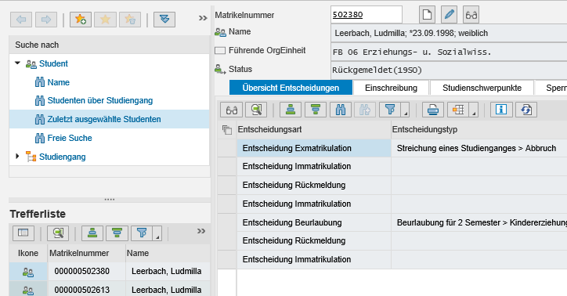
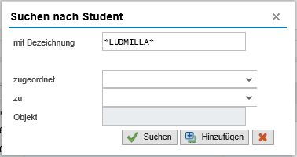
2. Studentenakte
Studentenakte > Überblick
Objektmanager
Notes:
Im linken Bildschirmbereich steht der Objektmanager zur Verfügung. Dieser beinhaltet u.a. Suchoptionen bzgl. Studierender:
Name
Popup öffnet sich, es kann nach „Bezeichnung“ (Vorname und / oder Nachname) gesucht werden
Zuletzt ausgewählte Studenten
Durch Klick auf diese Option werden in der Trefferliste die 20 zuletzt von Ihnen aufgerufenen
Studenten in der Trefferliste angezeigt.
In der Trefferliste werden die in der Suche gefundenen Studenten aufgelistet. Durch Doppelklick auf den entsprechenden Eintrag werden die Daten zum Studierenden im Hauptfenster rechts angezeigt.
Alternative: Matrikelnummer oder Name des Studierenden können auch direkt in das Feld „Matrikelnummer“ eingegeben werden (Bestätigung der Eingabe mit [Enter] erforderlich)

Slide 12
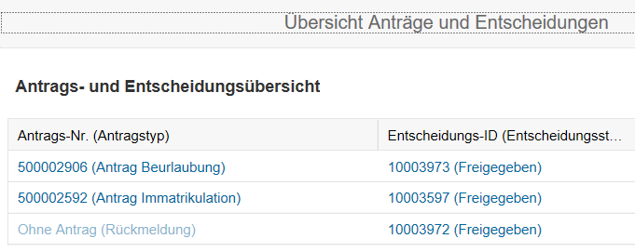
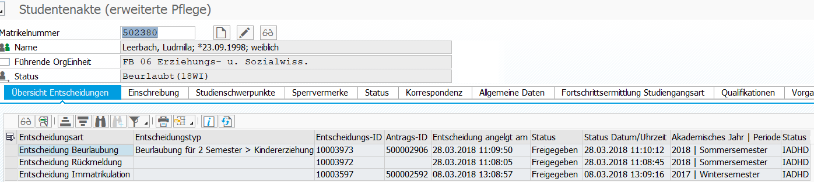
2. Studentenakte
Studentenakte > Übersicht Entscheidungen
Notes:
Zu jedem über SLcM gestellten Antrag (Immatrikulation, Beurlaubung, Studiengangsänderung,…) existiert eine Entscheidung im System. Die angelegten Entscheidungen werden in der Übersicht Entscheidungen angezeigt (Die Anzeige entspricht der Auflistung zum Studierenden im Popup „Übersicht Anträge und Entscheidungen“ aus der Studierendensuche). Folgende Details werden je Entscheidung aufgeführt:
Entscheidungsart: Immatrikulation, Beurlaubung, Studiengangsänderung, Exmatrikulation,….)
Entscheidungstyp: Für Beurlaubung, Streichung und Exmatrikulation werden hier die im Antrag gewählten Gründe angeführt, für Beurlaubung die Dauer (1 oder 2 Semester)
Entscheidungs-ID: eindeutige ID der Entscheidung
Antrags-ID: eindeutige ID des zugehörigen Antrags (für die Rückmeldung wird kein Antrag angelegt, deshalb hier auch keine ID angezeigt)
Entscheidung angelegt am: Datum der Anlage
Status: Status der Entscheidung
Status Datum / Uhrzeit: Wann wurde der Status vergeben
Akademisches Jahr | Periode: Jahr und Semester zur Entscheidung
Status: technisches Kürzel zum Status

Slide 13
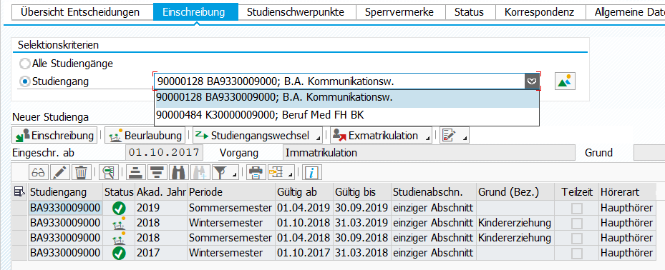
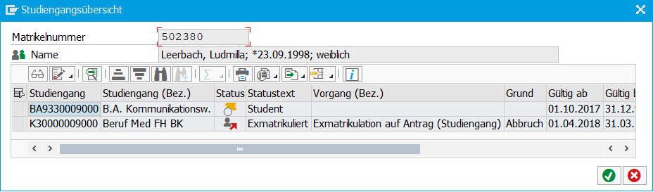
2. Studentenakte
Studentenakte > Einschreibung: Selektionskriterien
Selektionskriterien
Aufruf der Studiengangsübersicht
Notes:
Selektionskriterien:
Alle Studiengänge: Ist oder war der Studierende für mehrere Studiengänge eingeschrieben und wird der Auswahlknopf auf diese Auswahl gestellt, werden in der Tabelle alle einschreibungsrelevanten Daten zu allen Studiengängen angezeigt.
Studiengang: Ist oder war der Studierende für mehrere Studiengänge eingeschrieben, stehen diese in der Liste zur Auswahl. Die Anzeige in der Tabelle bezieht sich dann nur auf den ausgewählten Studiengang.
Studiengangsübersicht:
Alle Studiengänge des Studierenden werden angezeigt. Zugehörige Informationen wie Status (bezogen auf den einzelnen Studiengang), Vorgänge (Exmatrikulation, Streichung eines Studiengangs) und Grund, sowie gültig ab und bis-Datum und Bezug zu akademischem Jahr | Periode

Slide 14
2. Studentenakte
Studentenakte > Einschreibung
Einschreibung
Notes:
In der Tabelle zur Einschreibung wird semesterweise je nach Auswahl die Info zu einem oder mehreren Studiengängen angezeigt.
Studiengang: Kürzel des Studiengangs (Beschreibungstext kann im Reiter „Studienschwerpunkte“ eingesehen werden)
Status bezogen auf das jeweilige Semester: Student ist eingeschrieben, Student ist beurlaubt
Akademisches Jahr
Periode: Semester
Gültig ab: Semesterbeginn
Gültig bis: Semesterende
Studienabschnitt: einziger Abschnitt, Vorklinik, Klinik, etc. abhängig vom Aufbau des Studiengangs
Grund: Anzeige des Beurlaubungsgrunds
Teilzeit: nicht relevant
Hörerart: Anzeige der Hörerart

Slide 15
2. Studentenakte
Studentenakte > Einschreibung: Tabellenfunktionen
Tabellenfunktionen
Notes:
Zur Ausführung der Funktion muss genau eine Zeile selektiert sein.
Anzeigen: Einschreibung für Periode anzeigen
Bearbeiten: Einschreibung für Periode bearbeiten
Löschen: die selektierte Zeile wird gelöscht
Details: Details in Listenform anzeigen
Aufsteigend sortieren (die Spalte(n), anhand derer sortiert werden soll, müssen markiert sein)
Absteigend sortieren (die Spalte(n), anhand derer sortiert werden soll, müssen markiert sein)
Suchen
Filtern
Drucken
Layout auswählen

Slide 16
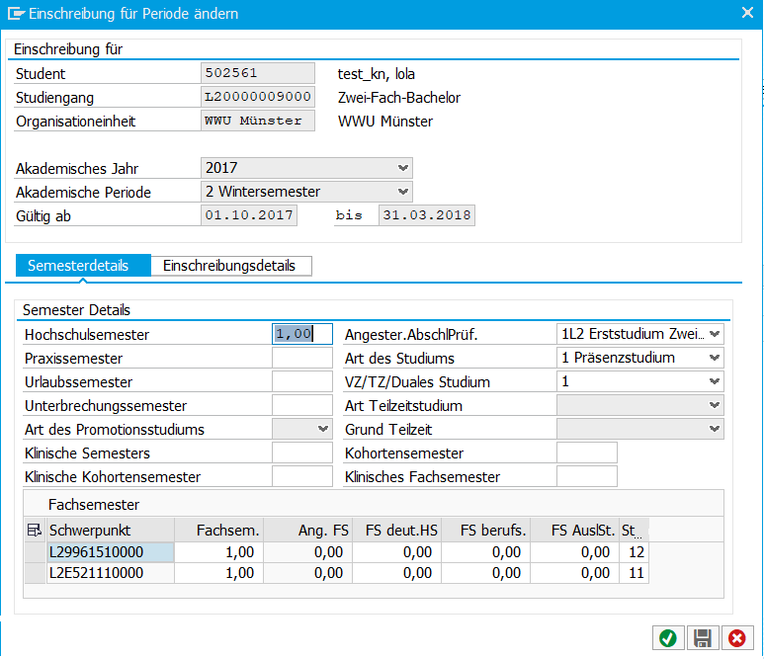
2. Studentenakte
Kopfdaten
Studentenakte > Einschreibung für Periode bearbeiten
Notes:
Funktion Einschreibung für Periode ändern:
- Kopfdaten (sind nicht änderbar!):
Matrikelnummer und Name, Studiengang und Organisationseinheit; akademisches Jahr, Periode und Semesterbeginn und -ende
- Semesterdetails
Hochschulsemester, Praxissemester, Urlaubssemester, Unterbrechungssemester -> änderbar
In Tabelle „Fachsemester“: Fachsemester, Vorklinik, Klinik -> änderbar
Studiengangsnummer: änderbar
Änderungen müssen vor Schließen des Popups gesichert werden!

Slide 17
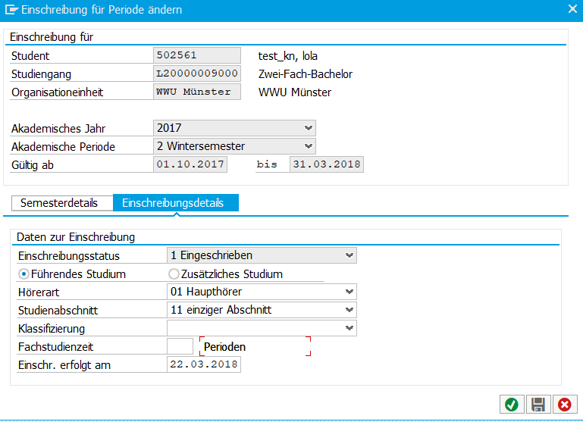
2. Studentenakte
Studentenakte > Einschreibung für Periode bearbeiten
Notes:
Funktion Einschreibung für Periode ändern:
- Kopfdaten (sind nicht änderbar!)
Matrikelnummer und Name, Studiengang und Organisationseinheit; akademisches Jahr, Periode und Semesterbeginn und –ende
- Einschreibungsdetails:
Einschreibungsstatus -> nicht änderbar
Auswahl führendes Studium / zusätzliches Studium -> änderbar
Hörerart -> änderbar
Studienabschnitt -> änderbar
Änderungen müssen vor Schließen des Popups gesichert werden!

Slide 18
2. Studentenakte
Studentenakte > Einschreibung: Funktionen
Aufruf der Studiengangsübersicht
Funktionen
Notes:
In der „Einschreibung“ stehen folgende Funktionen zur Verfügung:
Einschreibung: Bitte beachten – die Einschreibung erfolgt im Standardfall über die Antragsoberfläche. Nur in Sonderfällen (2xderselbe Studiengang, Wiedereinschreibung nach stornierter Beurlaubung) wird diese Funktion der Studentenakte genutzt. Details folgen im jeweiligen Kapitel dieser Präsentation
Beurlaubung: Bitte beachten Sie – die Beurlaubung erfolgt ausschließlich über die Antragsoberfläche! Die Nutzung der Funktion ist nicht vorgesehen.
Studiengangswechsel: Bitte beachten – der Studiengangswechsel erfolgt ausschließlich über die Antragsoberfläche! Die Nutzung der Funktion ist nicht vorgesehen.
Exmatrikulation: Bitte beachten – die Exmatrikulation an sich erfolgt ausschließlich über die Antragsoberfläche. Die Funktion „Exmatrikulation Stornieren“ wird im Kapitel „Funktionen“ behandelt und ist der einzige Anwendungsfall dazu.

Slide 19
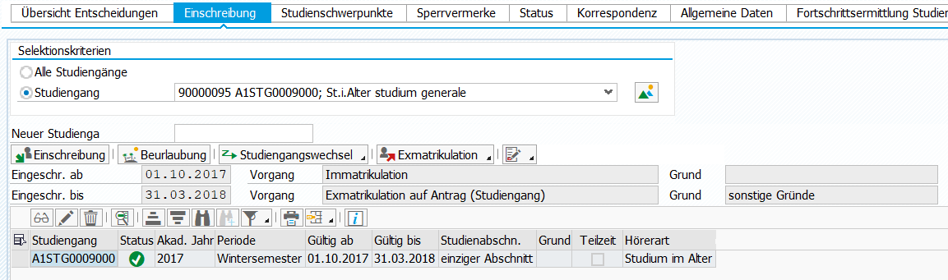
2. Studentenakte
Studentenakte > Einschreibung: Info zum Studiengang
Studiengangsbezogene Info
Notes:
Studiengangsbezogene Informationen
Diese Daten werden nur angezeigt, wenn im oberen Bereich ein Studiengang ausgewählt wurde. Die Angaben beziehen sich damit auf genau einen Studiengang. Solange keine Exmatrikulation vorliegt, wird nur „Eingeschr. ab“ mit Vorgang „Immatrikulation“ angezeigt. Liegt eine Exmatrikulation (auch Streichung) vor, wird das „Eingeschr. bis“ Datum, der zugehörige Vorgang und der Grund angezeigt.

Slide 20
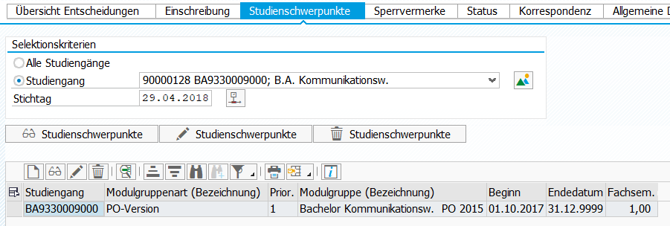
2. Studentenakte
Studentenakte > Studienschwerpunkte
Selektionskriterien
Funktionen
Anzeige Studienschwerpunkte
Notes:
Selektionskriterien:
Wie auch in der Einschreibung kann bzgl. der Anzeige zwischen einem oder allen Studiengängen gewählt werden.
Bitte beachten Sie: die Anzeige hier ist abhängig vom Stichtag (nur die zum gewählten Stichtag aktiven Einschreibungen werden in der Anzeige berücksichtigt!)
Funktionen:
Die Verwendung der Funktionen zum Studienschwerpunkt ist nicht vorgesehen (Ändern und Löschen). Die Funktion Anzeigen öffnet die Detailsicht zum Studienschwerpunkt.
Anzeige Studienschwerpunkte:
Studiengang
Bezeichnung der Modulgruppenart
Priorität
Bezeichnung der Modulgruppe: Anzeige Bezeichnung Studiengang und PO-Version
Beginn: Aufnahme des Studiums
Endedatum: solange keine Exmatrikulation (Streichung) vorliegt, wird das sog. „High-Date“ 31.12.9999 angezeigt
Fachsemester: Abhängig vom Stichtag! Fachsemester, in dem sich der Studierende zum Stichtag befindet

Slide 21
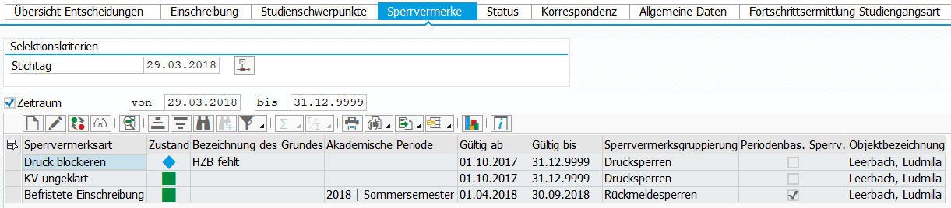
2. Studentenakte
Studentenakte > Sperrvermerke
Selektionskriterien
Anzeige Sperrvermerke
Notes:
Selektionskriterien:
Die Anzeige hier ist abhängig vom Stichtag, zusätzlich kann eine Zeitraum festgelegt werden
Anzeige Sperrvermerke:
Sperrvermerksart: Bezeichnung der Sperre
Zustand: Aktiv (grünes Icon) oder inaktiv (blaues Icon)
Bezeichnung des Grundes: kann / muss für die Sperre ein Grund angegeben werden, wird dieser hier angezeigt
Akademische Periode: für periodenbasierte Sperren wird hier das betreffende Semester angezeigt
Gültig ab: Gültigkeitsbeginn der Sperre
Gültig bis: für nicht periodenbasierte Sperren -> „High Date“, für periodenbasierte Sperren: Ende des betreffenden Semesters
Sperrvermerksgruppierung: Bezeichnung der Sperrvermerksgruppe
Periodenbasierter Sperrvermerk: Kennzeichen, ob es sich um eine periodenbasierte Sperre handelt
Objektbezeichnung: Name und Vorname des Studierenden

Slide 22
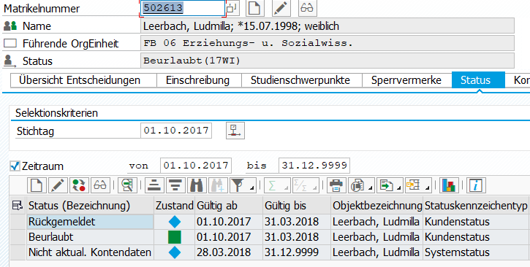
2. Studentenakte
Studentenakte > Status
Anzeige der Kundenstatus (Studentenstatus) und Systemstatus (durch Systemvorgänge automatisch angelegt)
Notes:
Anzeige der Status des Studierenden:
Auflistung aller Status, die der Studierende in seinem studentischen Lebenszyklus durchläuft.
Soll der Status zu einem bestimmten Stichtag angezeigt werden, kann dieser im Feld „Stichtag“ angegeben werden. Das Kennzeichen bei „Zeitraum“ muss dann entfernt werden.
- Status (Bezeichnung): Anzeige des Status
- Zustand: aktiv (grünes Icon) oder inaktiv (blaues Icon)
- Gültig ab: Gültigkeitsbeginn des Status
- Gültig bis: Gültigkeitsende des Status
- Objektbezeichnung: Name des Studierenden
- Statuskennzeichentyp: Kundenstatus oder Systemstatus
Der aktuellste aktive Studentenstatus wird in den Kopfdaten der Studentenakte angezeigt! Ausnahme: Verstorbener Studierender

Slide 23
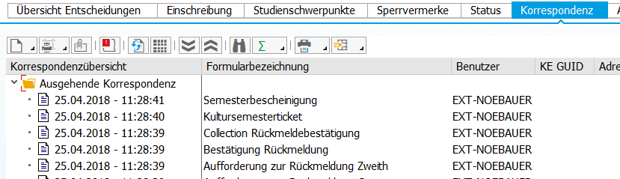
2. Studentenakte
Anzeige bestehender Korrespondenz durch Doppelklick auf die entsprechende Zeile
Studentenakte > Korrespondenz
Notes:
Im Reiter Korrespondenz ist die ausgehende Korrespondenz dokumentiert und abgelegt.
Enthalten sind:
Bescheinigungen / Dokumente, die durch Anträge / Entscheidungen automatisch generiert werden
E-Mails, die im Rahmen der Prozesse durch das System an den Studierenden versendet wurden
Durch Doppelklick auf die Korrespondenz wird diese angezeigt.

Slide 24
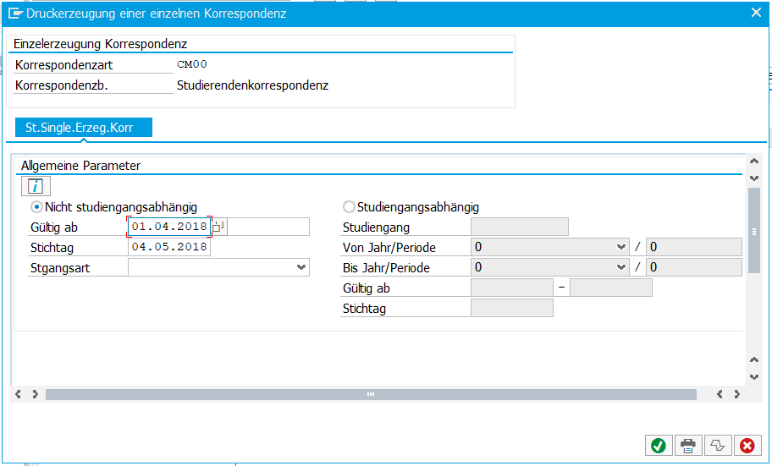
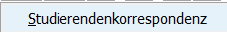
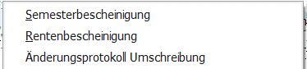
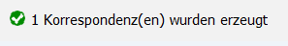
2. Studentenakte
Studentenakte > Korrespondenz anlegen
Zum Erstellen neuer Korrespondenz auf [Anlegen] klicken und das gewünschte Dokument aus der Liste auswählen
Im Popup den [Sofortdruck] starten.
Die Korrespondenz wird erzeugt und in der Liste angezeigt.
Notes:
Dokumente können hier auch erstellt werden:
[Anlegen] klicken > Studierendenkorrespondenz wählen und aus der Liste das gewünschte Dokument auswählen.
Das Popup „Druckerzeugung einer einzelnen Korrespondenz“ öffnet sich. Dort können Sie den [Sofortdruck] starten.
Im unteren Bildschirmbereich wird nach erfolgreicher Ausführung die Meldung „1 Korrespondenz(en) wurden erzeugt“ ausgegeben, das erstellte Dokuemnet ist jetzt in der Liste der Korrespondenzen enthalten und kann per Doppelklick geöffnet werden.

Slide 25
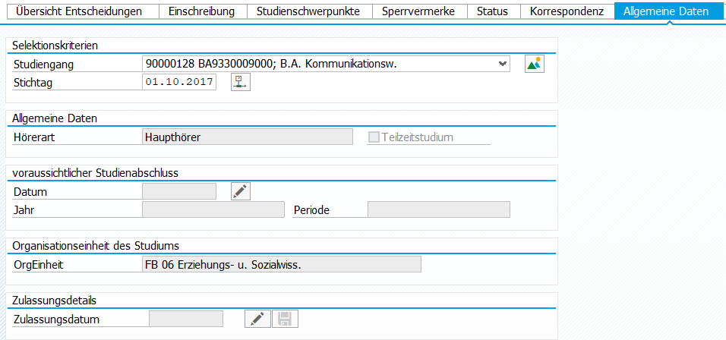
2. Studentenakte
Studentenakte > Allgemeine Daten
Selektionskriterien
Anzeige
Notes:
Selektionskriterien:
Auswahl Studiengang und Stichtag
Anzeige allgemeine Daten:
Hörerart
Organisationseinheit des Studiums

Slide 26
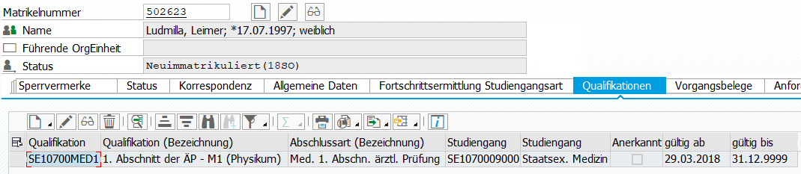
2. Studentenakte
Studentenakte > Qualifikationen
Notes:
Unter Qualifikationen werden die Abschlüsse der Studienabschnitte für Studiengänge mit Abschluss Staatsexamen hinterlegt und angezeigt. Angelegt werden
das Physikum,
die Zwischenprüfung Jura
Medizin: Examensprüfung (2. Staatsexamen)
Rechtswissenschaft (1. Staatsexamen)
Pharmazie (Staatsexamen)
Alle Staatsexamensprüfungen
Ggf. weitere interne Abschlüsse, die nicht in HIS gepflegt werden
Folgende Informationen werden je Qualifikation hinterlegt:
Qualifikation: Objektbezeichnung technisch
Qualifikation (Bezeichnung): Bezeichnung der Qualifikation
Abschlussart (Bezeichnung): Bezeichnung der Abschlussart
Studiengang: Studiengang Objektbezeichnung technisch
Studiengang (Bezeichnung): Studiengang Bezeichnung
Anerkannt: Kennzeichen
Gültig ab: Beginndatum der Gültigkeit
Gültig bis: Endedatum der Gültigkeit

Slide 27
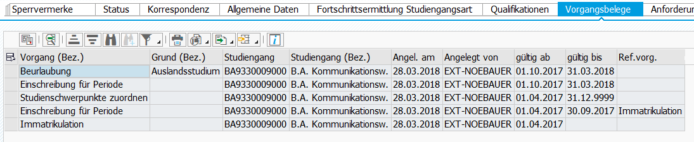
2. Studentenakte
Studentenakte > Vorgangsbelege
Notes:
Unter Vorgangsbelege werden die systemseitig dokumentierten Vorgänge angezeigt. Der Vorgang stellt eine anwendungsbezogene Systemaktivität dar, die sowohl manuell als auch automatisch gestartet werden kann.
Vorgang (Bezeichnung)
Grund (Bez): Ein Grund dokumentiert die Ursache eines Vorgangs im SAP-Systems
Studiengang: techn. Objekt
Studiengang: Bezeichnung
Angelegt am: Vorgang wurde angelegt am…
Angelegt von: SAP-User, der den Vorgang angelegt hat
Gültig ab / Gültig bis: Sofern für einen Vorgang ein Beginnzeitpunkt, ein Endezeitpunkt oder ein Zeitraum, für den der Vorgang gültig ist, sinnvoll definiert werden kann, legt das SAP-System die Daten zur Für-Periode im Belegkopf des Vorgangsbelegs ab.
Ref.vorgang: Hauptvorgang oder auslösender Vorgang zu einem Vorgang.
Beispiel: Beim Durchführen einer Zwangsexmatrikulation führt das SAP-System automatisch eine Stornierung der Einschreibung für Periode durch, und zwar für alle Zeiträume nach dem Endedatum der Einschreibung auf den Studiengang.
Hierbei erzeugt das SAP-System einerseits einen Vorgangsbeleg für den Vorgang Zwangsexmatrikulation. Zusätzlich erzeugt es für jede Stornierung der Einschreibung für Periode einen Vorgangsbeleg und hinterlegt in diesem den Vorgang Zwangsexmatrikulation als Referenzvorgang.

Slide 28
Inhaltsübersicht
Aufruf der Studentenakte
Studentenakte
Stammdaten
Funktionen der Studentenakte
4.1 Stornierung einer Exmatrikulation
4.2 Änderung des Exmatrikulationsgrunds
4.3 Stornierung einer Beurlaubung
4.4 Qualifikationen anlegen
4.5 Sperrvermerke anlegen
4.6 Einschreibung 2xStudiengang
4.7 Verstorbener Studierender

Slide 29
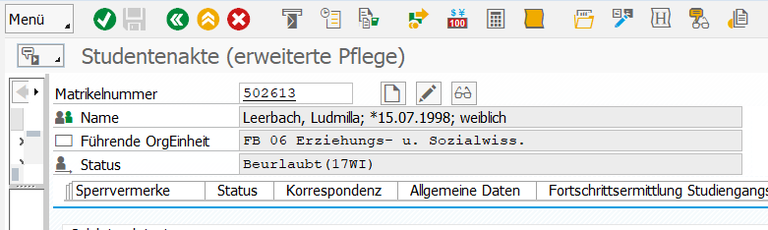
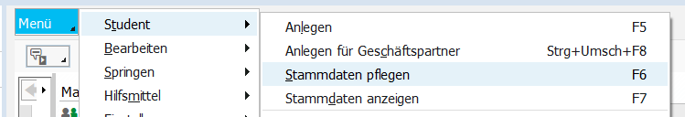
3. Stammdaten
Studentenakte > STAMMDATEN
Wechsel zu den Stammdaten
Alternativer Einstieg über „Menü“ > Student > Stammdaten pflegen / anzeigen
Notes:
Die Navigation in die Stammdaten kann über verschiedene Wege erfolgen:
Klick auf [Stammdaten anzeigen] (Brille-Icon) -> Öffnet die Stammdaten im Anzeigemodus
Klick auf [Stammdaten bearbeiten] (Stift-Icon) -> Öffnet die Stammdaten im Bearbeitungsmodus
Menü: Auswahl Student -> Stammdaten pflegen bzw. Stammdaten anzeigen
Taste F6 zur Pflege der Stammdaten bzw. Taste F7 zur Anzeige der Stammdaten

Slide 30
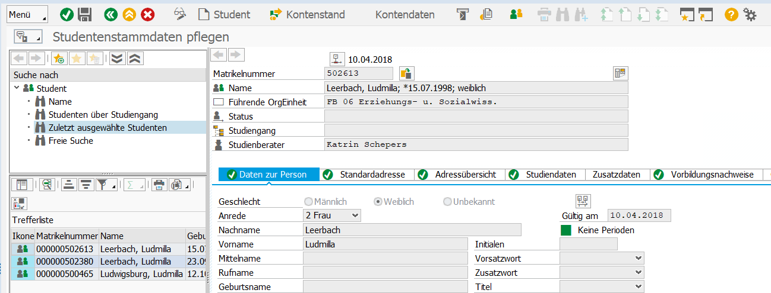
3. Stammdaten
Stammdaten > Überblick
Funktionsleiste
Objektmanager
Notes:
In der Funktionsleiste kann zwischen Anzeige- und Bearbeitungsmodus gewechselt werden (Icon mit Brille und Stift)
Wechsel zur Anzeige des Kontenstands und der Kontendaten
Im Objektmanager steht die Suche nach Studierenden über Name bzw. die Liste mit den zuletzt angesehenen Studenten zur Verfügung

Slide 31
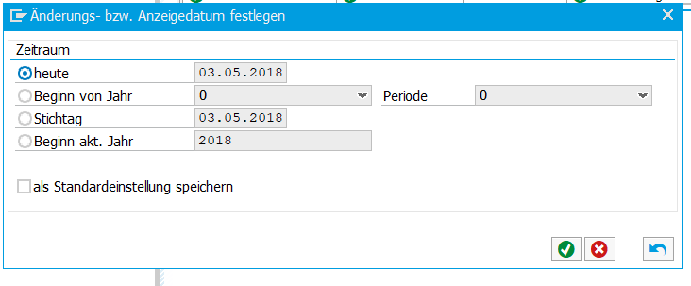
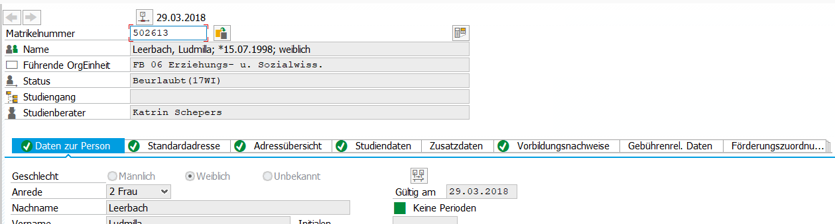
3. Stammdaten
Ändern des Stichtags
Stammdaten > Kopfdaten und Inhaltsbereiche
Kopfdaten
Inhaltsbereiche
Notes:
In den Kopfdaten werden angezeigt:
Matrikelnummer des aktuell ausgewählten Studierenden (über den Button [Anderer Student] kann eine andere Matrikelnummer ausgewählt werden)
Name: Name und Vorname des Studierenden, Geburtsdatum und ggf. Sterbedatum, Geschlecht
Führende OrgEinheit: Anzeige des Fachbereichs
Status: Anzeige des aktuellen Kundenstatus
Studiengang: wird nicht angezeigt
Studienberater: zugeordnete(r) Studienberater
Bitte beachten Sie: Die Anzeige ist stichtagsabhängig! Der Stichtag ist mit Tagesdatum vorbelegt, kann aber geändert werden: Klick auf das Icon und Datumsangabe ändern

Slide 32
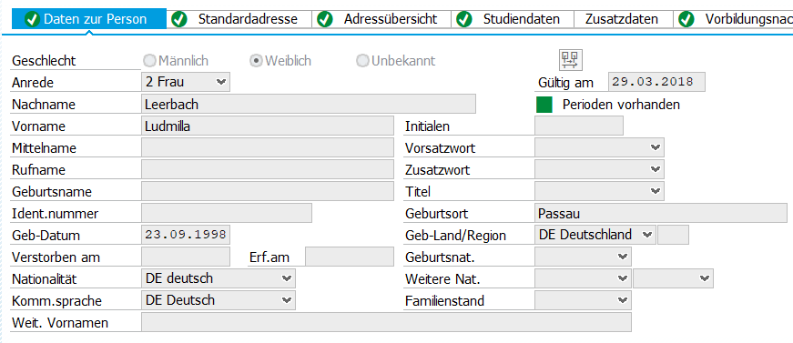
3. Stammdaten
Stammdaten > Daten zur Person
Notes:
Die Daten zur Person werden im Antrag auf Immatrikulation erfasst und in den Stammdaten abgelegt. Änderungen sind möglich.
Bitte beachten Sie: Änderungen, zu denen ein Selfservice oder Antrag verfügbar ist, sollten auch über den Antrag vorgenommen werden. Die Anträge und ggf. zugehörigen Entscheidungen liegen dauerhaft im System vor, Änderungen können somit besser nachvollzogen werden. Bescheinigungen im SelfService werden nur durch Anträge/Entscheidungen angepasst (wenn z. B. der Nachname der in der Studentenakte geändert wird, ändert sich nicht der Name der Semesterbescheinigung im SelfService, erst mit der nächsten Rückmeldung).
Die Kommunikationssprache steuert die Ausgabesprache der Dokumente / E-Mails (Dokumente und E-Mailtexte sind auf deutsch und englisch verfügbar, bei Auswahl einer anderen Sprache wird als Default der deutsche Text ausgegeben)

Slide 33
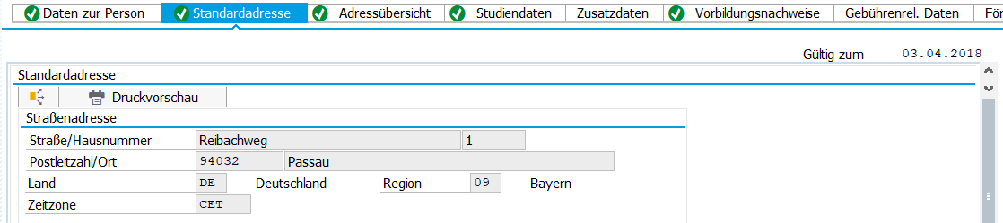
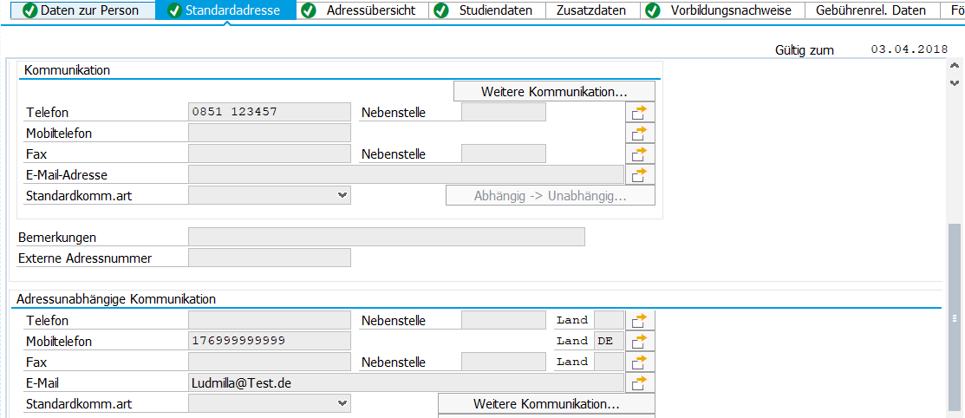
3. Stammdaten
Stammdaten > Standardadresse
Notes:
Die im Antrag angegebene Adresse wird als „Standardadresse“ abgelegt.
Die Festnetznummer ist unter „Kommunikation“ hinterlegt.
Mobiltelefon und E-Mailadresse sind unter „Adressunabhängiger Kommunikation“ abgelegt.

Slide 34
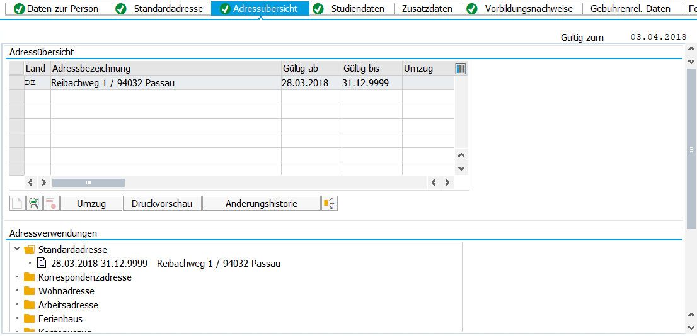
3. Stammdaten
Stammdaten > Adressübersicht
Notes:
Im Reiter Adressübersicht ist die Standardadresse unter Angabe der Gültigkeit abgelegt.
Die im Antrag angegebene Adresse wird als sog. „Standardadresse“ gesichert. Wird die Adresse geändert (per Selfservice Antrag auf Adressänderung, per Antrag auf Adressänderung im Antrags-/Entscheidungsframework, oder durch die Angabe einer abweichenden Adresse in einem neuen Antrag auf Immatrikulation) wird die bestehende Standardadresse überschrieben und das Änderungsdatum als „gültig-ab“-Datum hinterlegt.

Slide 35
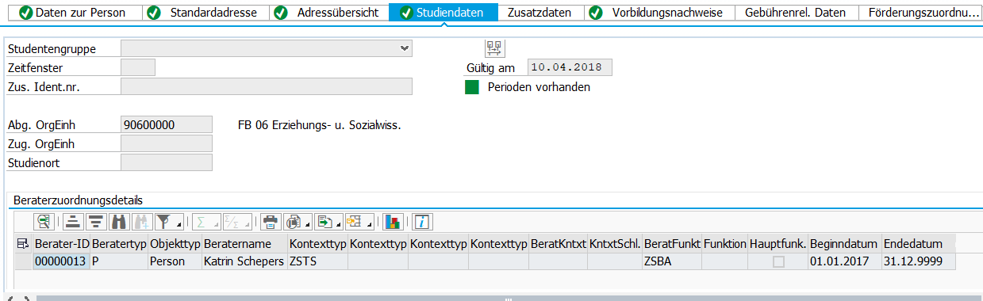
3. Stammdaten
Stammdaten > Studiendaten
Notes:
Im Reiter Studiendaten wird die aus der Einschreibung abgeleitete Organisationseinheit angezeigt.
Im unteren Bereich wird der zugeordnete Berater angezeigt.
Bitte beachten Sie: Die Anzeige ist abhängig vom gewählten Stichtag bzw. von der gewählten Periode.

Slide 36
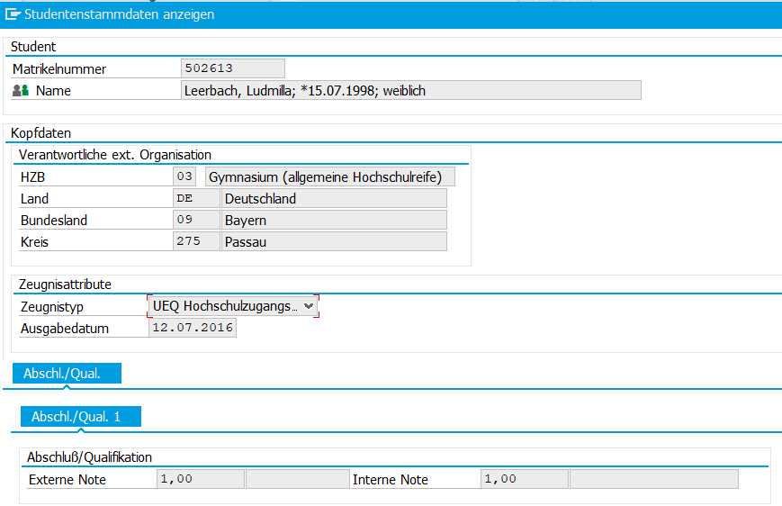
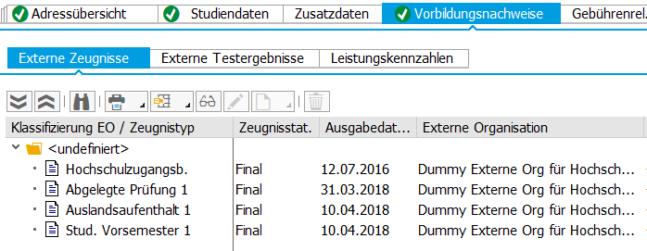
3. Stammdaten
Stammdaten > Vorbildungsnachweise
Doppelklick
Notes:
In den Vorbildungsnachweisen > Externe Zeugnisse sind folgende Daten zu finden:
Hochschulzugangsberechtigung
Abgelegte Prüfungen
Auslandsaufenthalte
Studium im Vorsemester
Das Detailpopup wird durch Doppelklick auf den entsprechenden Eintrag geöffnet.

Slide 37
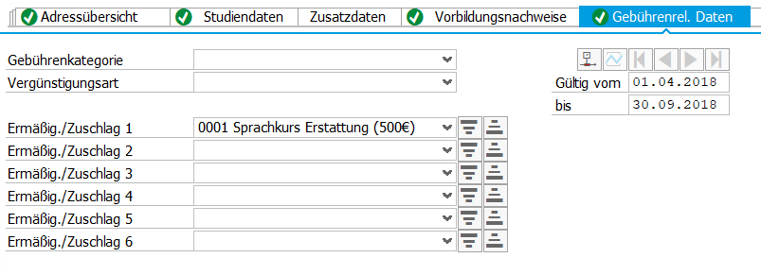
3. Stammdaten
Stammdaten > Gebührenrelevante Daten
Notes:
Unter Gebührenrelevante Daten sind die Erstattungen einzusehen. Der Prozess Erstattungen wird gesondert geschult.

Slide 38
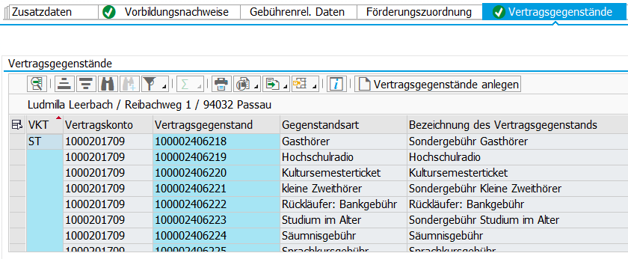
3. Stammdaten
Stammdaten >
Vertragsgegenstände
Notes:
Vertragsgegenstände sind die Grundlage für die Erhebung von Gebühren. Im Reiter Vertragsgegenstände werden alle dem Vertragskonto zugeordneten Vertragsgegenstände aufgelistet. Eine Auflistung oder Aussage zu berechneten Gebühren ist an dieser Stelle nicht verfügbar.

Slide 39
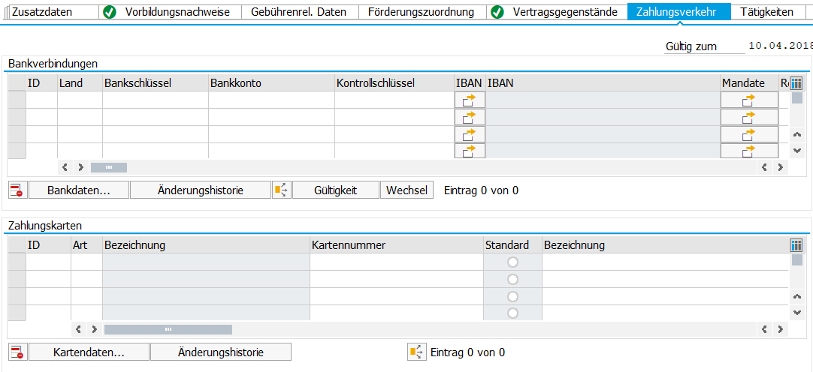
3. Stammdaten
Stammdaten > Zahlungsverkehr
001
DE
74050000
47521
DE04740500000000047521
Notes:
Wird ein SEPA-Mandat über den Selfservice angelegt, wird es an dieser Stelle in den Stammdaten abgelegt.
Weitere Einträge sind möglich, wenn im Erstattungsprozess weitere Bankverbindungen angelegt werden.

Slide 40
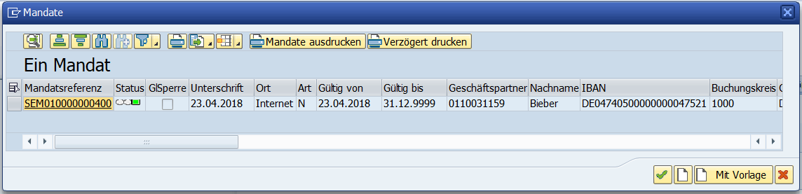
3. Stammdaten
Stammdaten > Zahlungsverkehr: SEPA Mandat sperren
001
DE
74050000
47521
DE04740500000000047521
Notes:
Soll ein SEPA-Mandat nicht weiter verwendet werden, muss es deaktiviert werden.
Bitte beachten Sie: Ein Löschen der Zeile bewirkt NICHT das Löschen des Mandats! Es wird nur die Verlinkung gelöscht, nicht aber das Mandat an sich!
Vorgehen: In der betreffenden Zeile den Button [Mandate] klicken, vorhandene Mandate werden angezeigt.

Slide 41
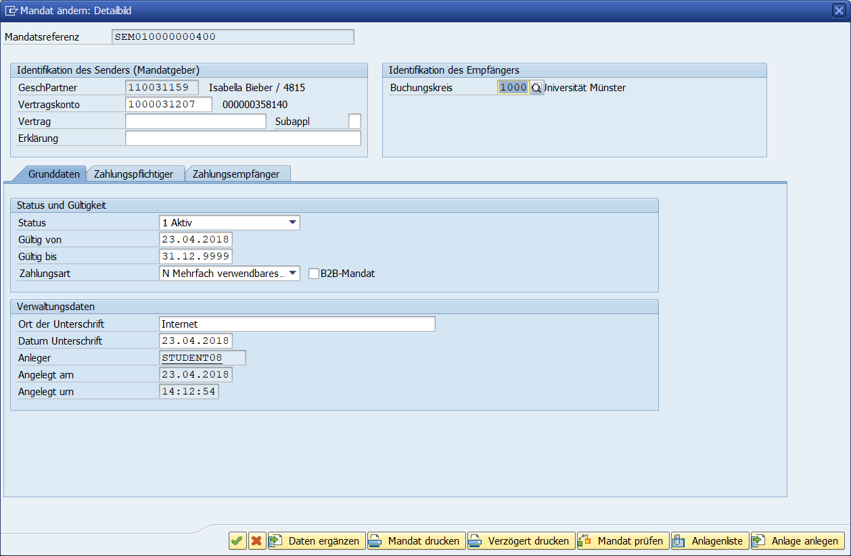
3. Stammdaten
Dropdown-Liste öffnen und Status „gesperrt“ auswählen
Stammdaten >
Zahlungsverkehr:
SEPA Mandat sperren
Änderung bestätigen
Notes:
Auf den Link in der Spalte „Mandatsreferenz“ klicken, das Popup „Mandat ändern“ wird geöffnet.
Der Status des Mandats ist „aktiv“. Zum Deaktivieren des Mandats muss als Status „gesperrt“ ausgewählt werden.
Danach das Popup mit dem grünen Haken bestätigen.
Weitere Bestätigungspopups ebenfalls mit „grün“ bestätigen.
Im Anschluss die Änderung in den Stammdaten sichern.
Das Mandat ist jetzt gesperrt.

Slide 42
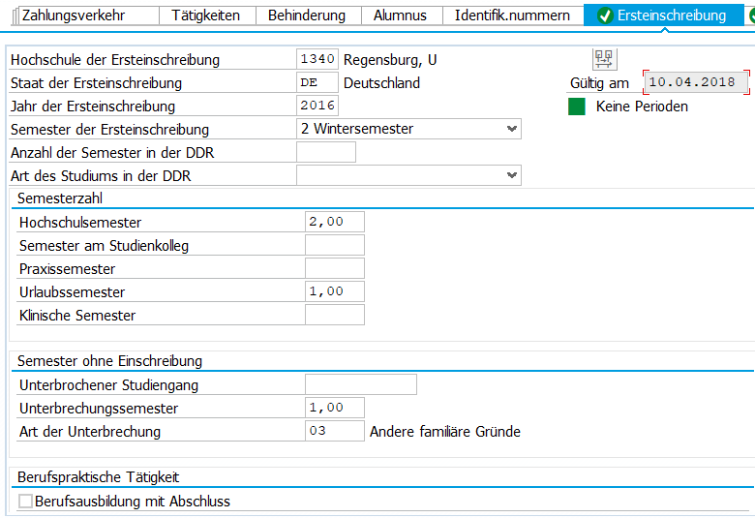
3. Stammdaten
Stammdaten >
Ersteinschreibung
Notes:
Die Angaben aus dem Antrag auf Immatrikulation (bzw. die Angaben aus SOS zur Ersteinschreibung, zu Unterbrechungssemestern sowie Beruf und Praxis) im Bereich Früheres Studium / Beruf und Praxis werden im Reiter Ersteinschreibung hinterlegt.
Angaben zur Ersteinschreibung
Semesterzahl (Achtung: Die Semester werden an dieser Stelle nicht weitergezählt!)
Unterbrechungssemester (Achtung: Die Semester werden an dieser Stelle nicht weitergezählt!)
Berufspraktische Tätigkeit

Slide 43
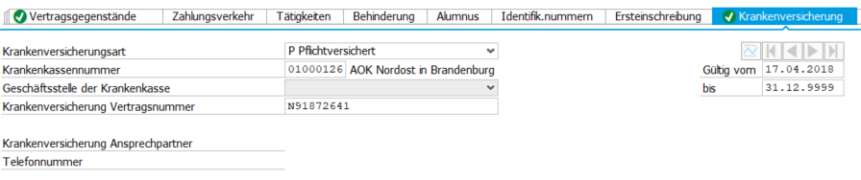
3. Stammdaten
Stammdaten > Krankenversicherung
Notes:
Die Angaben aus dem Antrag auf Immatrikulation im Bereich Krankenkasse werden im Reiter Krankenversicherung hinterlegt.
Angaben zur Krankenversicherungsart (Pflichtversichert, Privat versichert, kein Nachweis erforderlich)
Krankenkassennummer und Krankenkasse
Krankenversicherung Vertragsnummer
Gültig von…bis…Datum

Slide 44
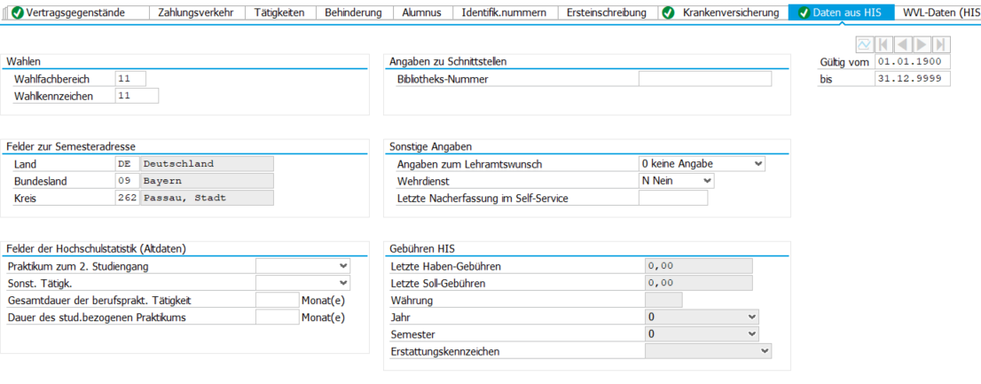
3. Stammdaten
Stammdaten >
Daten aus HIS
Notes:
Für bestehende Studierende werden Daten aus HIS nach SLcM migriert. Manche Daten werden durch Folgeprozesse in SLCM weiterbearbeitet und geändert.
Folgende Informationen werden angezeigt:
Wahlen: Wahlfachbereich und Wahlkennzeichen (migriert, aber durch SLCM änderbar)
Felder zur Semesteradresse: Land, Bundesland, Kreis (migriert, keine Änderung an Daten durch SLCM)
Felder zur Hochschulstatistik: Praktikum zum 2 Studiengang, sonst. Tätigkeiten, Gesamtdauer der berufsprakt. Tätigkeit, Dauer des stud.bezogenen Praktikums (migriert, keine Änderung an Daten durch SLCM)
Angaben zu Schnittstellen: Bibliotheks-Nummer (migriert, keine Änderung an Daten durch SLCM)
Sonstige Angaben: Angaben zum Lehramtswunsch, Wehrdienst, Letzte Nacherfassung im Self-Service (migriert, aber durch SLCM änderbar)
Gebühren in HIS: Letzte Haben-Gebühren, Letzte Soll-Gebühren, Währung, Jahr, Semester, Erstattungskennzeichen (migriert, keine Änderung an Daten durch SLCM)

Slide 45
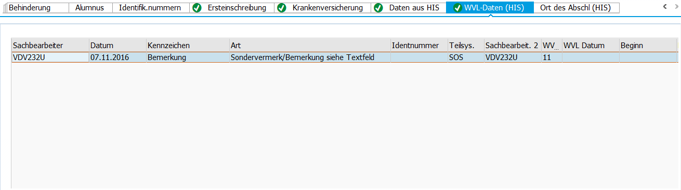
3. Stammdaten
Stammdaten >
WVL-Daten
(HIS)
Doppelklick
Text der selektierten Wiedervorlage wird im unteren Bildschirmbereich angezeigt
Notes:
Für bestehende Studierende werden WVL-Daten (Wiedervorlagedaten) aus HIS nach SLCM migriert. Folgende Informationen werden angezeigt:
Sachbearbeiter
Datum
Kennzeichen
Art
Identnummer
Teilsys.
Sachbearbeiter 2
WVL-Daten
Beginn
Ende Gültigkeit
Freitext

Slide 46
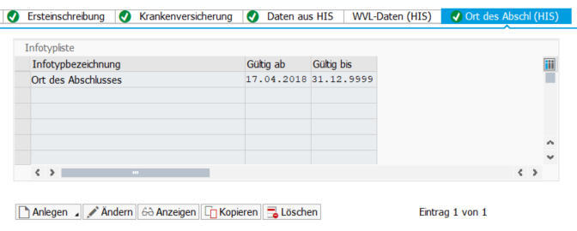
3. Stammdaten
Stammdaten > Ort des Abschlusses (HIS)
Doppelklick
Notes:
Für bestehende Studierende werden Daten zum Ort des Abschlusses aus HIS nach SLCM migriert.
Für die Detailanzeige entweder Doppelklick auf den entsprechenden Eintrag oder aber Zeile markieren und [Anzeigen] klicken.

Slide 47
Inhaltsübersicht
Aufruf der Studentenakte
Studentenakte
Stammdaten
Funktionen der Studentenakte
4.1 Stornierung einer Exmatrikulation
4.2 Änderung des Exmatrikulationsgrunds
4.3 Stornierung einer Beurlaubung
4.4 Qualifikationen anlegen
4.5 Sperrvermerke anlegen
4.6 Einschreibung 2xStudiengang
4.7 Verstorbener Studierender
Notes:
Bitte beachten Sie:
Die im folgenden behandelten Funktionen können ausschließlich in der Studentenakte durchgeführt werden.
Andere in der Studentenakte verfügbare Funktionen, zu denen in den Antrags- und Entscheidungsoberflächen die entsprechenden Funktionalitäten verfügbar sind, sollen in der Studentenakte aber nicht verwendet werden (bspw. Einschreibung)
Einzige Ausnahme: Sperrvermerke
Sperrvermerke können sowohl in der Studentenakte als auch in den jeweiligen Entscheidungen angelegt bzw. inaktiv gesetzt werden!

Slide 48

4.1 Stornierung einer Exmatrikulation
Studentenakte >
Einschreibung
Status des Studierenden ist „Exmatrikuliert“
Funktion [Exmatrikulation] klicken, im Dropdown Menü die Funktion „Stornieren“
Notes:
Ausgangssituation:
Ein Studierender wurde exmatrikuliert. Die Exmatrikulation soll nun zurückgenommen werden.
Die Rücknahme oder Stornierung einer Exmatrikulation ist in der Studentenakte möglich.
In der Studentenakte den Reiter „Einschreibung“ auswählen.
Die Funktion [Exmatrikulation] anklicken, das Dropdown Menü mit den verfügbaren Funktionen öffnet sich.
Die Funktion „Stornieren“ wählen.

Slide 49

4.1 Stornierung einer Exmatrikulation
Studentenakte >
Einschreibung
Stornogrund auswählen. Das Stornodatum ist mit Tagesdatum vorbelegt, kann aber geändert werden.
Notes:
Das Popup „Exmatrikulation stornieren“ öffnet sich.
Die Daten zum Studierenden (Matrikelnummer, Name, Studiengang) sowie die Exmatrikulationsdaten (Eingeschrieben bis, anwesend bis, Exmatrikulationsvorgang, Grund und Exmatrikulationsdatum) werden angezeigt und sind nicht änderbar.
Pflichtangabe ist der Stornogrund.
Das Stornodatum ist mit Tagesdatum vorbelegt, kann aber bei Bedarf geändert werden.

Slide 50

4.1 Stornierung einer Exmatrikulation
Studentenakte >
Einschreibung
Nach Angabe der Daten [Sichern]. Ein Bestätigungspopup öffnet sich.
Notes:
Nach Angabe der Daten [Sichern]. Das Bestätigungspopup öffnet sich.
Wollen Sie den Vorgang fortsetzen und die Exmatrikulation zurücknehmen, bestätigen Sie den Vorgang mit [Ja]. Die Funktion ist damit abgeschlossen, die Exmatrikulation wurde erfolgreich storniert.
Wählen Sie [Nein] wird der gesamt Vorgang abgebrochen, beide Popups werden geschlossen.
Durch [Abbrechen] wird das Bestätigungsfenster geschlossen. Das Popup „Exmatrikulation stornieren“ bleibt geöffnet, der Stornogrund oder das Stornodatum können nochmals geändert werden.

Slide 51
Inhaltsübersicht
Aufruf der Studentenakte
Studentenakte
Stammdaten
Funktionen der Studentenakte
4.1 Stornierung einer Exmatrikulation
4.2 Änderung des Exmatrikulationsgrunds
4.3 Stornierung einer Beurlaubung
4.4 Qualifikationen anlegen
4.5 Sperrvermerke anlegen
4.6 Einschreibung 2xStudiengang
4.7 Verstorbener Studierender

Slide 52

4.2 Änderung des Exmatrikulationsgrundes
Studentenakte > Einschreibung
Funktion [Exmatrikulation] klicken, im Dropdown Menü die Funktion „Stornieren“ wählen
Notes:
Ausgangssituation – Anwendungsfall 1:
Ein Studierender wurde zwangsexmatrikuliert. Die Exmatrikulation soll nun in eine reguläre Exmatrikulation umgewandelt werden.
Bitte beachten Sie: eine Zwangsexmatrikulation kann nicht direkt in eine Exmatrikulation auf Antrag umgewandelt werden. Die Zwangsexmatrikulation muss zunächst storniert werden (s. 4.1 Stornierung einer Exmatrikulation). Dann kann eine Exmatrikulation auf Antrag unter Angabe des gewünschten Grundes angelegt werden.

Slide 53

4.2 Änderung des Exmatrikulationsgrundes
Studierendensuche > Übersicht
Anträge und Entscheidungen
In der Studierendensuche nach der Matrikelnummer des Studierenden suchen und in der Übersicht Anträge und Entscheidungen den „Antrag Exmatrikulation“ wählen.
Notes:
Nach Stornieren der Zwangsexmatrikulation kann eine neue Exmatrikulation angelegt werden. Dazu wechseln Sie in die Studierendensuche und legen einen Antrag auf Exmatrikulation an.
Bitte beachten Sie: Das Thema Exmatrikulation ist Bestandteil der Schulung „Aufhebung – Streichung – Exmatrikulation“

Slide 54

4.2 Änderung des Exmatrikulationsgrundes
Studentenakte >
Einschreibung
Exmatrikulationsdaten können geändert werden.
Funktion [Exmatrikulation] klicken, im Dropdown Menü die Funktion „Ändern“ wählen
Notes:
Ausgangssituation – Anwendungsfall 2:
Ein Studierender wurde exmatrikuliert. Der Exmatrikulationsgrund soll im Nachgang geändert werden.
Die Änderung einer Exmatrikulation ist in der Studentenakte möglich.
In der Studentenakte den Reiter „Einschreibung“ auswählen.
Die Funktion [Exmatrikulation] anklicken, das Dropdown Menü mit den verfügbaren Funktionen öffnet sich.
Die Funktion „Ändern“ wählen.
Im Popup „Exmatrikulation auf Antrag ändern“ können die Daten zur Exmatrikulation geändert werden. Nach Änderung die Angaben sichern und Popup schließen (grünes Icon)
Bitte beachten Sie: Ggf. muss die Exmatrikulationsbescheinigung erneut gedruckt werden. Dies kann im Reiter “Korrespondenz“ angestoßen werden.

Slide 55
Inhaltsübersicht
Aufruf der Studentenakte
Studentenakte
Stammdaten
Funktionen der Studentenakte
4.1 Stornierung einer Exmatrikulation
4.2 Änderung des Exmatrikulationsgrunds
4.3 Stornierung einer Beurlaubung
4.4 Qualifikationen anlegen
4.5 Sperrvermerke anlegen
4.6 Einschreibung 2xStudiengang
4.7 Verstorbener Studierender

Slide 56


4.3 Stornierung einer Beurlaubung
Studentenakte >
Einschreibung
Status des Studierenden ist „Beurlaubt“
Zeile des beurlaubten Semesters markieren
und die Funktion [Einschreibung] klicken
Notes:
Ausgangssituation:
Ein Studierender wurde beurlaubt (Status „Beurlaubt“). Die Beurlaubung soll nun zurückgenommen werden.
Die Rücknahme oder Stornierung einer Beurlaubung ist in der Studentenakte möglich.
In der Studentenakte den Reiter „Einschreibung“ auswählen.
In der Tabelle das beurlaubte Semester markieren und die Funktion [Einschreibung] anklicken.

Slide 57


4.3 Stornierung einer Beurlaubung
Hier das beurlaubte Semester auswählen. In diesem Fall: 2018 SoSe
Die Beurlaubung erfolgte für das Sommersemester 2018.
Nach Auswahl des gewünschten Semesters bzw. Jahres muss das Popup mit grün bestätigt werden.
Notes:
Das Popup „Einschreibung für Periode“ öffnet sich.
Die Daten zum Studierenden (Matrikelnummer, Name, Studiengang und Organisationseinheit) werden angezeigt und sind nicht änderbar.
Bitte beachten Sie: Akademisches Jahr und Akademische Periode sind mit dem Folgesemester vorbelegt. Hier muss das beurlaubte Semester eingetragen werden!
Danach wird das Popup „Information“ mit dem Hinweis, dass Beginn- und Endedatum an das akademische Jahr bzw. Periode angepasst werden, geöffnet. Bestätigen Sie das Popup (mit „grünem“ Button).

Slide 58


4.3 Stornierung einer Beurlaubung
Beginn- und Endedatum des Semesters wurden angepasst:
Die Semesterzähler wurden automatisch angepasst:
Urlaubssemester
Fachsemester
Sichern nicht vergessen
Notes:
Nachdem das richtige Semester übernommen wurde, werden die weiteren Angaben bzgl. Semesterzähler automatisch angepasst.
Das Urlaubssemester wird reduziert, das Fachsemester erhöht.
Die Einschreibung kann mit [Sichern] übernommen werden.

Slide 59

4.3 Stornierung einer Beurlaubung
Ergebnis:
Ergebnis in Studentenakte > Einschreibung:
Der Status des Studierenden ist „Neuimmatrikuliert“, in der Tabelle wechselt der Status zu „eingeschrieben für Periode“
Notes:
Nach Durchführen der Aktion wechselt der Studierendenstatus auf den Status vor der Beurlaubung, in der Tabelle „Einschreibung“ wechselt das Statusicon von „Beurlaubt“ zu „eingeschrieben für Periode“.

Slide 60


4.3 Stornierung einer Beurlaubung
Ergebnis:
In der „Übersicht Anträge und Entscheidungen“ bleiben Antrag und Entscheidung zur Beurlaubung unverändert bestehen.
Auch in der Studentenakte unter „Übersicht Entscheidungen“ bleibt die Entscheidung zur Beurlaubung erhalten.
Notes:
In der „Übersicht Anträge und Entscheidungen“ bleiben Antrag und Entscheidung zur Beurlaubung unverändert bestehen.
Auch in der Studentenakte unter „Übersicht Entscheidungen“ bleibt die Entscheidung zur Beurlaubung erhalten.

Slide 61

4.3 Stornierung einer Beurlaubung
Folgeaktionen
1. Kontenstand > Prüfen
2. Gebührenberechnung > anstoßen
Notes:
Je nach Grund der Beurlaubung kann es zu einer Reduktion der Gebühren kommen.
Wird die Beurlaubung aufgehoben, müssen die Gebühren in diesen Fällen neu berechnet werden. Dies erfolgt ebenfalls in der Studentenakte.
Der Kontenstand kann über die Funktion [Kontenstand] eingesehen werden.

Slide 62

4.3 Stornierung einer Beurlaubung - Kontenstand
Folgeaktionen
Notes:
In diesem Beispiel wurde die Beurlaubung mit Grund „Krankheit“ angelegt, die Studiengebühr wurde reduziert.
Nach Rücknahme der Beurlaubung muss eine Neuberechnung der Gebühren durchgeführt werden.

Slide 63

4.3 Stornierung einer Beurlaubung - Gebührenneuberechnung
Folgeaktionen
Notes:
Die [Gebührenberechnung] aufrufen, die Matrikelnummer sowie die weiteren Parameter sind vorbelegt.
Mit [Ausführen] die Berechnung starten.

Slide 64


4.3 Stornierung einer Beurlaubung
Ergebnis Gebührenberechnung
Ergebnis der Gebührenberechnung sichern, das Gebührenberechnungsprotokoll wird angezeigt.
Notes:
Ergebnis der Gebührenberechnung sichern, das Gebührenberechnungsprotokoll wird angezeigt.

Slide 65

4.3 Stornierung einer Beurlaubung
Ergebnis Gebührenberechnung

Slide 66
Inhaltsübersicht
Aufruf der Studentenakte
Studentenakte
Stammdaten
Funktionen der Studentenakte
4.1 Stornierung einer Exmatrikulation
4.2 Änderung des Exmatrikulationsgrunds
4.3 Stornierung einer Beurlaubung
4.4 Qualifikationen anlegen
4.5 Sperrvermerke anlegen
4.6 Einschreibung 2xStudiengang
4.7 Verstorbener Studierender
Notes:
Bitte beachten Sie:
Unter Qualifikationen dürfen ausschließlich folgende Qualifikationen hinterlegt werden:
das Physikum Medizin,
das Vorphysikum und Physikum Zahnmedizin,
die Zwischenprüfung Jura,
Examensprüfung (2. Staatsexamen) Medizin,
Rechtswissenschaft (1. Staatsexamen),
Pharmazie (Staatsexamen),
Interne Abschlüsse aus der wirtschafts- und rechtswissenschaftlichen Fakultät sowie Bachelor Internationale und Europäische Governance
Hintergrund: Überschneidungen mit der Migration der Abschlussprüfungen aus dem Teilprojekt Prüfungsmanagement sollen vermieden werden.

Slide 67

4.4 Qualifikationen anlegen
Studentenakte > Qualifikation anlegen: Physikum
Notes:
Beispiel: Anlegen des Physikums
Anlegen für Studienabschnittsabschluss > Staatsexamen Medizin / Vorklinik auswählen

Slide 68


4.4 Qualifikationen anlegen
Studentenakte > Qualifikation anlegen: Physikum
Notes:
Beispiel: Anlegen des Physikums
Kopfdaten (Matrikelnummer, Name, Studiengang) sind vorbelegt und nicht änderbar, die bei Anlage ausgewählte Qualifikation ist ebenfalls vorbelegt.
Auszufüllen sind die Angaben zum Zeitbezug:
- Verleihungsdatum
- Gültig ab (vorbelegt mit Tagesdatum) und gültig bis (vorbelegt mit „High Date“)
- Akad. Jahr
- Akad. Periode
ACHTUNG:
Soll in einem bereits rückgemeldeten Semester der klinische Semesterzähler von Vorklinik auf Klinik umgestellt werden, so muss das Physikum zum Vorsemester eingetragen werden. Das Verleihdatum sowie das Datum „gültig ab“ kann dabei frei angelegt werden, also z. B. auch der 10.10.
Diese Eingabe bewirkt, dass der Vorklinikzähler um 1 reduziert wird und der Klinikzähler mit 1 startet.
Beispiel:
SoSe 17 -> Vorklinik: 4 Semester -> Klinik: 0 Semester
WiSe 17/18 -> Rückmeldung -> Vorklinik: 5 Semester -> Klinik: 0 Semester
Eintrag Physikum zum SoSe 17
-> Vorklinik: 4 Semester -> Klinik: 1 Semester

Slide 69
Inhaltsübersicht
Aufruf der Studentenakte
Studentenakte
Stammdaten
Funktionen der Studentenakte
4.1 Stornierung einer Exmatrikulation
4.2 Änderung des Exmatrikulationsgrunds
4.3 Stornierung einer Beurlaubung
4.4 Qualifikationen anlegen
4.5 Sperrvermerke anlegen
4.6 Einschreibung 2xStudiengang
4.7 Verstorbener Studierender

Slide 70

4.5 Sperrvermerke anlegen
Studentenakte > Sperrvermerke
Notes:
Durch Klick auf „Sperrvermerk anlegen“ öffnet sich ein neues Fenster.
Auswahl des Sperrvermerks aus der Dropdown-Liste. Nach Auswahl wird im Feld dahinter die zugehörige Sperrvermerksgruppe angezeigt
Abhängig von der Sperre: Auswahl des Grundes aus der Dropdown-Liste
Zustand „Aktiv“ ist vorbelegt
Bei periodenbasierten Sperren: Auswahl des betreffenden Semesters (Jahr | Periode), Gültig von – bis wird mit Semesterbeginn / -ende des gewählten Semesters belegt (nicht änderbar)
Bitte beachten Sie:
Die Sperre greift zu dem Semester, das ausgewählt wird.
Beispiel: Sperre - Befristete Einschreibung Periode - SoSe18 Ergebnis: ab 01.04.2018 gesperrt und kann nicht für das SoSe 2018 rückgemeldet werden
5. Bei nicht-periodenbasierten Sperren
Gültig von: Vorbelegt mit Tagesdatum als Beginndatum und High-Date (31.12.9999) als Endedatum. Beides kann geändert werden.
Zusätzlich kann ein Kommentar zum Sperrvermerk erfasst werden.
Die Angaben sichern (Diskettensymbol) und Fenster schließen.

Slide 71
4.5 Sperrvermerke anlegen
Studentenakte > Sperrvermerke: weitere Funktionen
Notes:
Sperrvermerk bearbeiten:
Der zu bearbeitende Sperrvermerk muss in der Tabelle selektiert sein. Durch Klick auf [Bearbeiten] öffnet sich das Popup (analog zum Anlegen eines Sperrvermerks), der Kommentar kann bearbeitet werden, alle anderen Angaben können nicht geändert werden.
Aktiv <-> Inaktiv:
Der zu bearbeitende Sperrvermerk muss in der Tabelle selektiert sein. Durch Klick auf [Aktiv <-> Inaktiv] öffnet sich das Popup (analog zum Anlegen eines Sperrvermerks), der „neue“ Zustand (Auswahl einer aktiven Sperre -> Zustand „inaktiv“, Auswahl einer inaktiven Sperre -> Zustand „aktiv“) wurde bereits gesetzt. Durch Bestätigen des Popups wechselt der Zustand der Sperre.
Sperrvermerk anzeigen:
Der zu bearbeitende Sperrvermerk muss in der Tabelle selektiert sein. Durch Klick auf [Anzeigen] öffnet sich das Popup (analog zum Anlegen eines Sperrvermerks), die Angaben können nicht geändert werden.

Slide 72
Inhaltsübersicht
Aufruf der Studentenakte
Studentenakte
Stammdaten
Funktionen der Studentenakte
4.1 Stornierung einer Exmatrikulation
4.2 Änderung des Exmatrikulationsgrunds
4.3 Stornierung einer Beurlaubung
4.4 Qualifikationen anlegen
4.5 Sperrvermerke anlegen
4.6 Einschreibung 2xStudiengang
4.7 Verstorbener Studierender

Slide 73

4.6 Einschreibung 2x gleicher Studiengang
Studentenakte
Über den Objektmanager auf der linken Seite wird nach dem Studiengang gesucht.
Öffnen der Studentenakte des einzuschreibenden Studierenden
Notes:
Anwendungsfall:
Ein Studierender ist bereits eingeschrieben (z. B. im Zwei-Fach-Bachelor Deutsch/Physik) und soll für denselben Studiengang (z. B. Zwei-Fach-Bachelor Antike Kulturen und Isl. Theologie) zusätzlich eingeschrieben werden.
Die Studentenakte des Studierenden ist offen. Über den Objektmanager wird der Studiengang für die Zweit-Einschreibung gesucht.

Slide 74

4.6 Einschreibung 2x gleicher Studiengang
Studentenakte > Ergebnis der
Studiengangssuche
Die gedoppelten Studiengänge haben das Kennzeichen (2. STG) in der Bezeichnung und enden im Kürzel auf der Ziffer „2“.
Notes:
In der Trefferliste werden je nach verwendetem Suchkriterium beide Studiengänge angezeigt.
Merkmal der gedoppelten Studiengänge: Die Bezeichnung enthält „(2. STG)“ und das Kürzel endet auf „2“

Slide 75

4.6 Einschreibung 2x gleicher Studiengang
Studentenakte > Einschreibung
Per Doppelklick auf den Studiengang in der Trefferliste wird die Auswahl als neuer Studiengang angezeigt. Über die Einschreibung kann das Semester ausgewählt werden.
Doppelklick
Notes:
Trefferliste Objektmanager: Per Doppelklick auf den „gedoppelten“ Studiengang wird die Auswahl als neuer Studiengang angezeigt.
Funktion [Einschreibung]: Im Popup kann das Semester gewählt werden.

Slide 76

4.6 Einschreibung 2x gleicher Studiengang
Beim Speichern öffnet sich das Pop-Up zur Fächerauswahl. Es können sowohl WWU-Fächer als auch externe Fächer in der jeweiligen PO-Version ausgewählt werden. Auch Allgemeine Studien und Bildungswissenschaften stehen zur Auswahl, falls der gewählte Studiengang es zulässt.
Notes:
Beim Speichern der Einschreibung öffnet sich das Pop-Up zur Fächerauswahl. Es können sowohl WWU- Fächer als auch externe Fächer in der jeweiligen PO-Version ausgewählt werden. Auch Allgemeine Studien und Bildungswissenschaften stehen zur Auswahl, falls der gewählte Studiengang es zulässt.
Hinweis:
Technisch werden im Zwei-Fach-Bachelor die „Allgemeinen Studien“ immer mit eingeschrieben. Bei lehramtsfähigen Kombinationen wird zudem noch in „Bildungswissenschaften“ eingeschrieben. Für die Studierenden sind diese technischen Einschreibungen nicht sichtbar.

Slide 77
4.6 Einschreibung 2x gleicher Studiengang
Beim Speichern wird nach der Studiengangsnummer gefragt. Das Pop-Up kann durch den grünen Zurück-Pfeil verlassen werden, die Nummer trägt man in der Einschreibung nach.
Notes:
Beim Speichern der Studienschwerpunkte wird nach der Studiengangsnummer gefragt. Das Pop-Up kann durch den grünen Zurück-Pfeil verlassen werden, die Nummer trägt man in der Einschreibung nach.

Slide 78

4.6 Einschreibung 2x gleicher Studiengang
Die Studiengangsnummer trägt man in der Einschreibung nach. Hier können ggf. auch die Fachsemester angepasst werden.
Notes:
Die Studiengangsnummer trägt man in der Einschreibung nach. Hier können ggf. auch die Fachsemester angepasst werden.
Die Angaben sichern. Die Einschreibung auf den zweiten Studiengang ist abgeschlossen.
Bitte beachten Sie:
Ein gedoppelter Studiengang ist NICHT im Self-Service zu sehen
Folgeprozesse können ausgeführt werden

Slide 79
Inhaltsübersicht
Aufruf der Studentenakte
Studentenakte
Stammdaten
Funktionen der Studentenakte
4.1 Stornierung einer Exmatrikulation
4.2 Änderung des Exmatrikulationsgrunds
4.3 Stornierung einer Beurlaubung
4.4 Qualifikationen anlegen
4.5 Sperrvermerke anlegen
4.6 Einschreibung 2xStudiengang
4.7 Verstorbener Studierender

Slide 80


4.7 Verstorbener Studierender
Studentenakte > Verstorbener Studierender
Notes:
Bitte beachten Sie: Der Eintrag „Tod“ löst keine Exmatrikulation aus! Bevor Sie den Eintrag „Tod“ in der Studentenakte erfassen, muss eine Exmatrikulation am System erfolgen.
Funktion verfügbar im Menü:
„Menü“ > „Student“ > „Tod“ auswählen
Verstorben am: Datum eintragen
Erfasst am: Datum eintragen

Slide 81

4.7 Verstorbener Studierender
Stammdaten > Verstorbener Studierender
Anzeige des Sterbedatums
Status: Verstorben
Anzeige der Datumsangaben zu „Verstorben am“ und „Erf. Am“
Notes:
Im Kopfbereich der Stammdaten und der Studentenakte:
Name: Anzeige des Sterbedatums
Status: Verstorben
In den Stammdaten > Daten zur Person:
Anzeige der Datumsangaben zu „Verstorben am“ und „Erf. Am“

Slide 82


4.7 Verstorbener Studierender
Studentenakte > Verstorbener Studierender > Eintrag zurücknehmen
Notes:
Funktion verfügbar im Menü:
„Menü“ > „Student“ > „Tod“ auswählen
Popup „Daten zum Tod anzeigen“ öffnet sich, [bearbeiten] aktivieren.
Im Popup steht jetzt das „Löschen“-Icon zur Verfügung.
Klicken Sie auf [Löschen], ein Bestätigungspopup öffnet sich. Bestätigen Sie den Vorgang mit [Ja].
Das Verstorben am-Datum wird entfernt, der Status wechselt automatisch auf den aktuellsten aktiven Studentenstatus (Erstimmatrikuliert, Rückgemeldet etc.)

